Slide 1
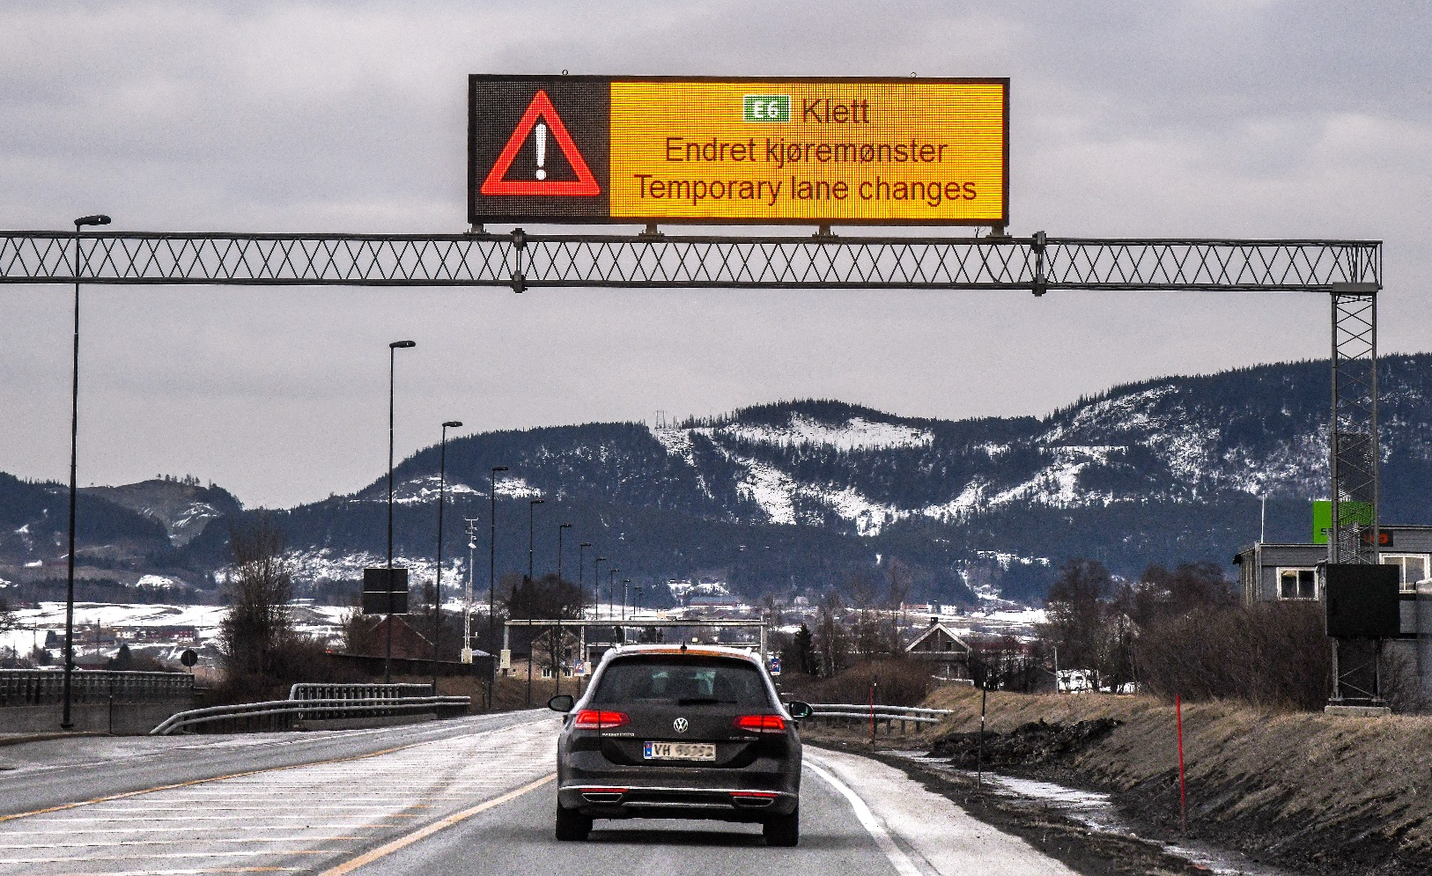
Åpne data fra Statens vegvesen
Utviklerkonferansen 2018
Fotograf: Knut Opeide

Slide 2
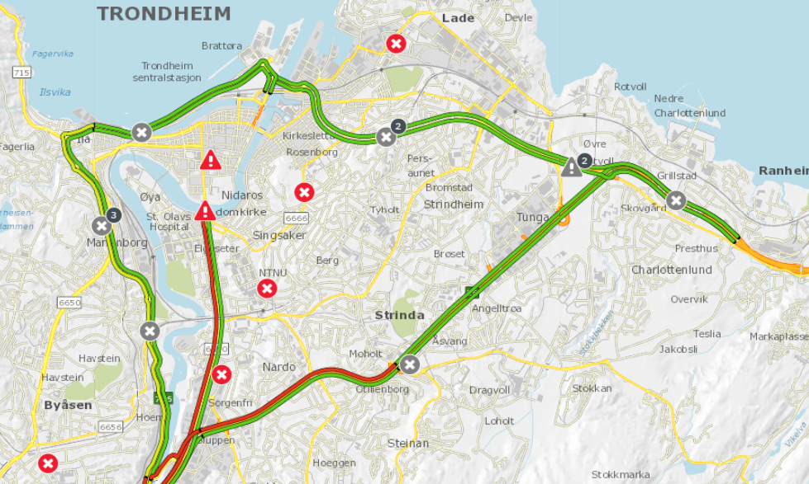
Sanntids trafikkinfo: Reisetider (Datex-format)
Nedlastbare filer
(brukerregistering)

Slide 3
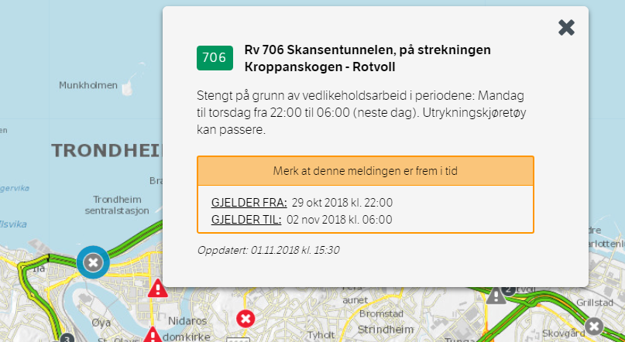
Sanntids trafikkinfo: Trafikkmeldinger (Datex)
Nedlastbare filer
(brukerregistering)

Slide 4
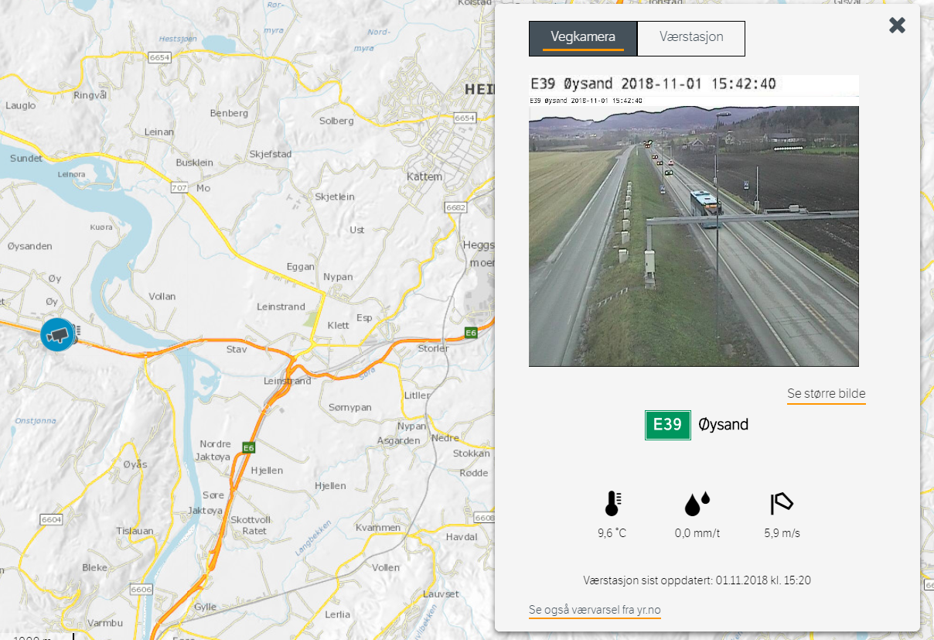
Sanntids trafikkinfo: Webkamera (Datex)
Nedlastbare filer
(brukerregistering)

Slide 5
Sanntids trafikkinfo: Vær (Datex)
Nedlastbare filer
(brukerregistering)

Slide 6
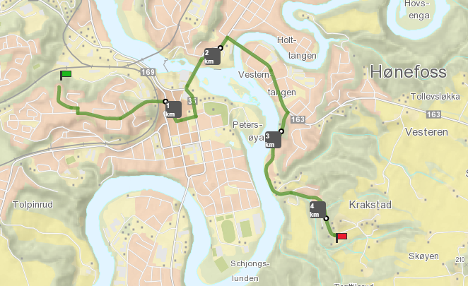
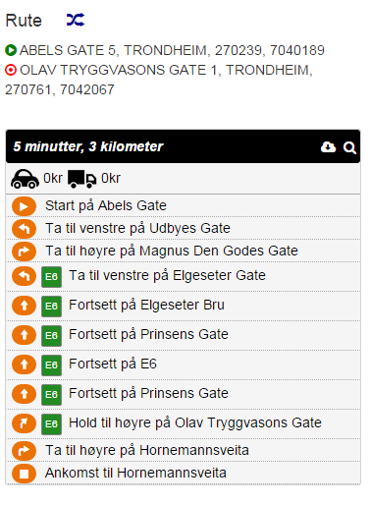
Ruteplan – både bil og gang/sykkel
Tjeneste
Nedlastbare filer

Slide 7
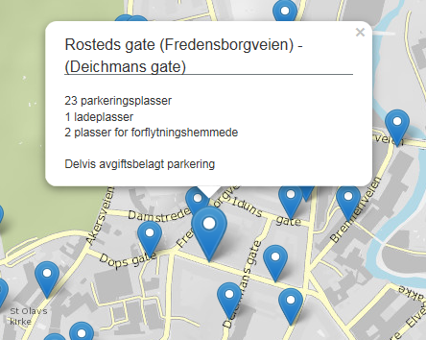
Parkeringsplasser
API

Slide 8

Verksted
Nedlastbare filer
Fotograf: Knut Opeide

Slide 9
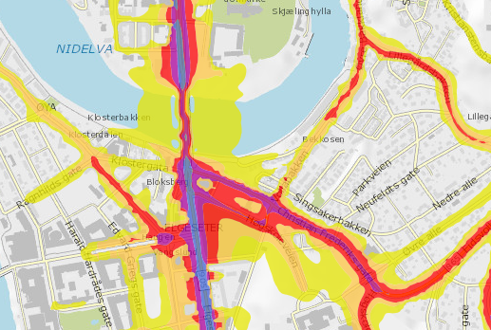
Støykart
Tjenester
Nedlastbare filer

Slide 10
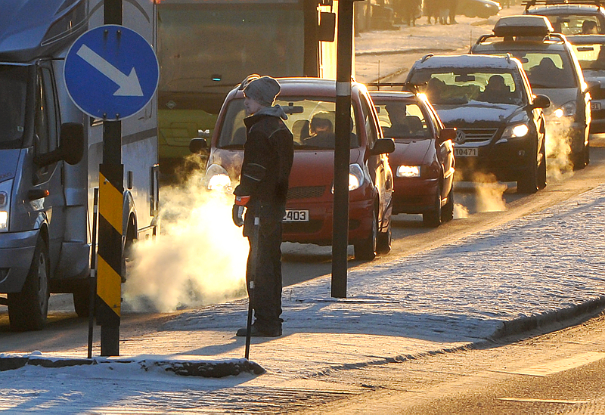
Utslippsberegninger
Kode og nedlastbare data
Fotograf: Knut Opeide

Slide 11

HC-tillatelser
Parkeringstillatelser for forflytningshemmede
API
Fotograf: Knut Opeide

Slide 12
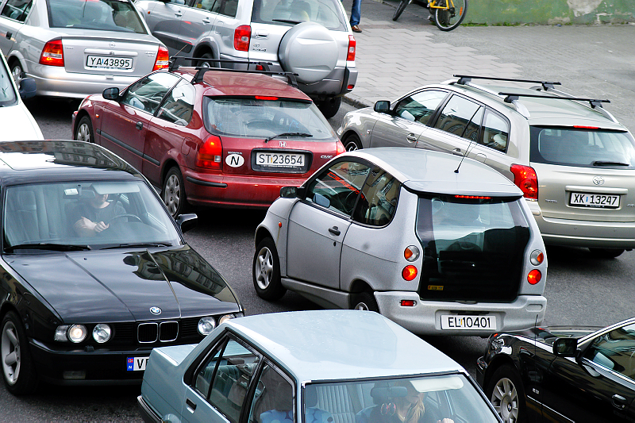
Kjøretøy
Tekniske kjøretøydata
Nedlastbar fil
(bestilling, betaling)
Fotograf: Knut Opeide

Slide 13
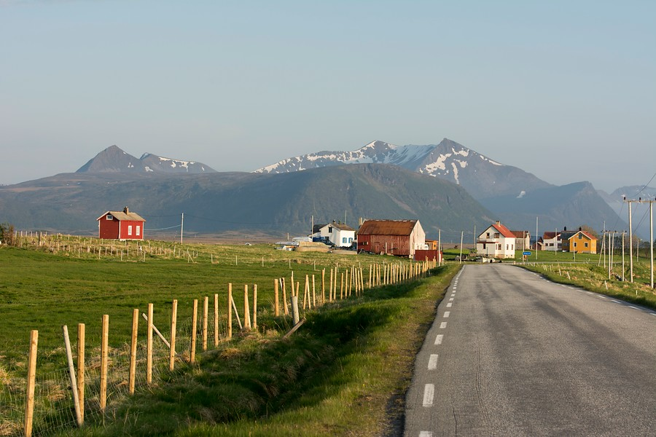
Nasjonale turistveger
Nedlastbar fil

Slide 14
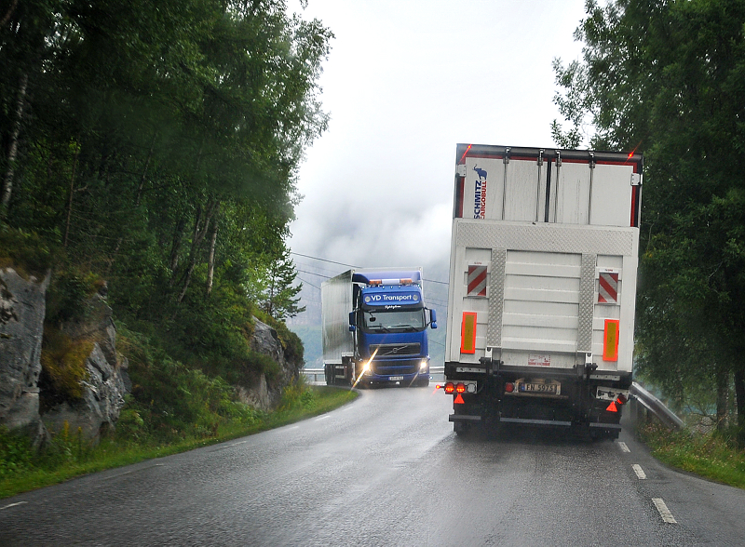
Ikke-åpne data
Kjøretøy - eierinformasjon
SMS-tjenesten
Større utleveringer til begrensede formål
Transportørregister
Trafikkskoler
Fotograf: Knut Opeide

Slide 15
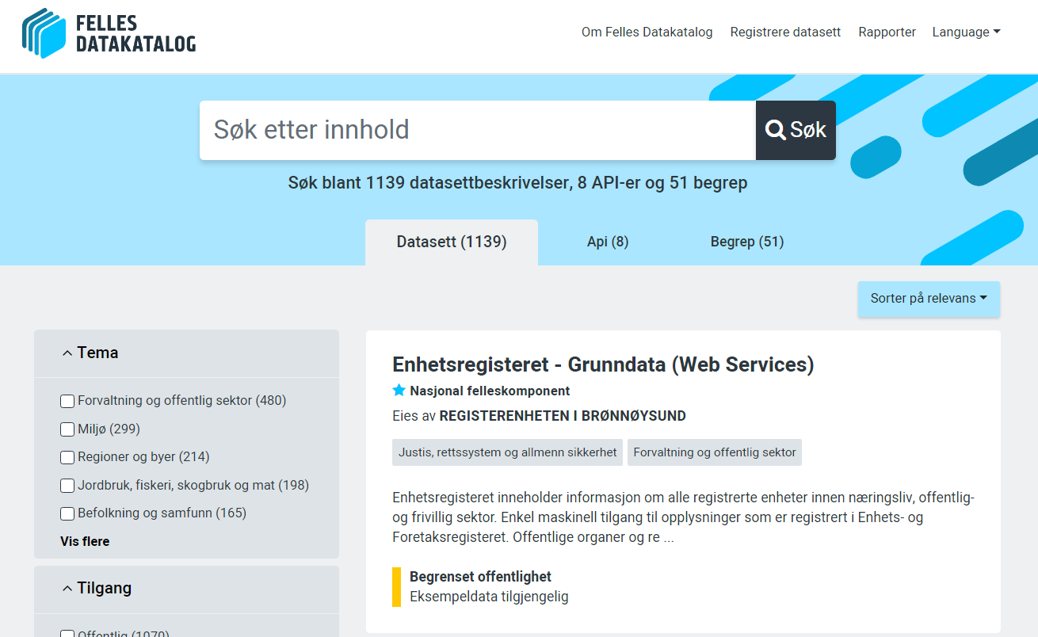
Dataportaler
Åpne data i Norge
Felles datakatalog: fellesdatakatalog.brreg.no
data.norge.no
geonorge.no
Nasjonalt tilgangspunkt for trafikkdata

Slide 16
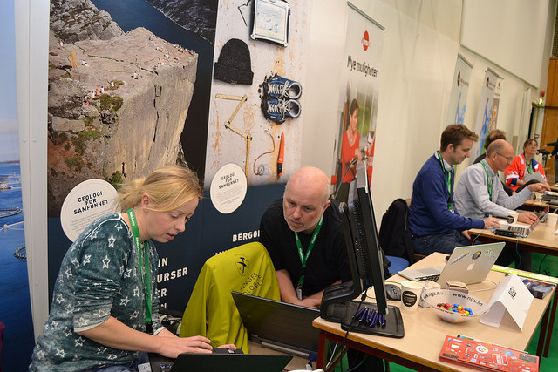
Møteplasser
Åpne data i Norge
På nettet:
Slack for offentlige åpne data i Norge: offdata.slack.com Kontakt Livar.Bergheim@difi.no for tilgang
Open Knowledge Foundation: discuss.okfn.org/c/local-groups/ok-no
Fysisk:
#Hack4no
Fotograf: Kartverket

Slide 17
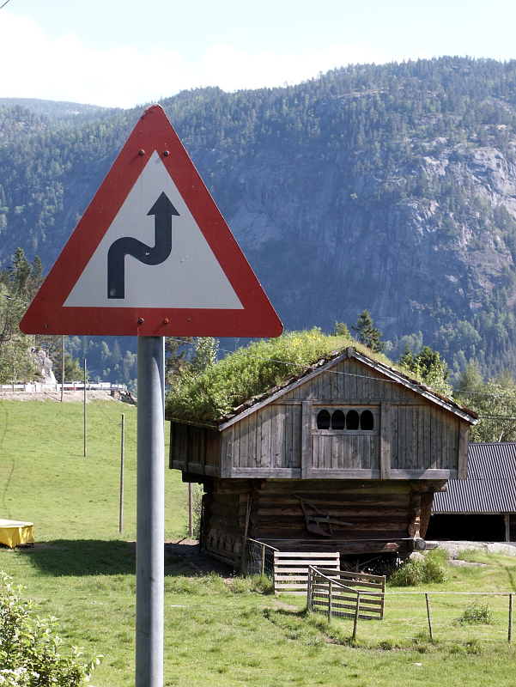
Spørsmål?
Kontakt:
Dataportal: dataut.vegvesen.no
data@vegvesen.no
twitter.com/ VegvesenData
Fotograf: Ottar Johansen

